Slide 1


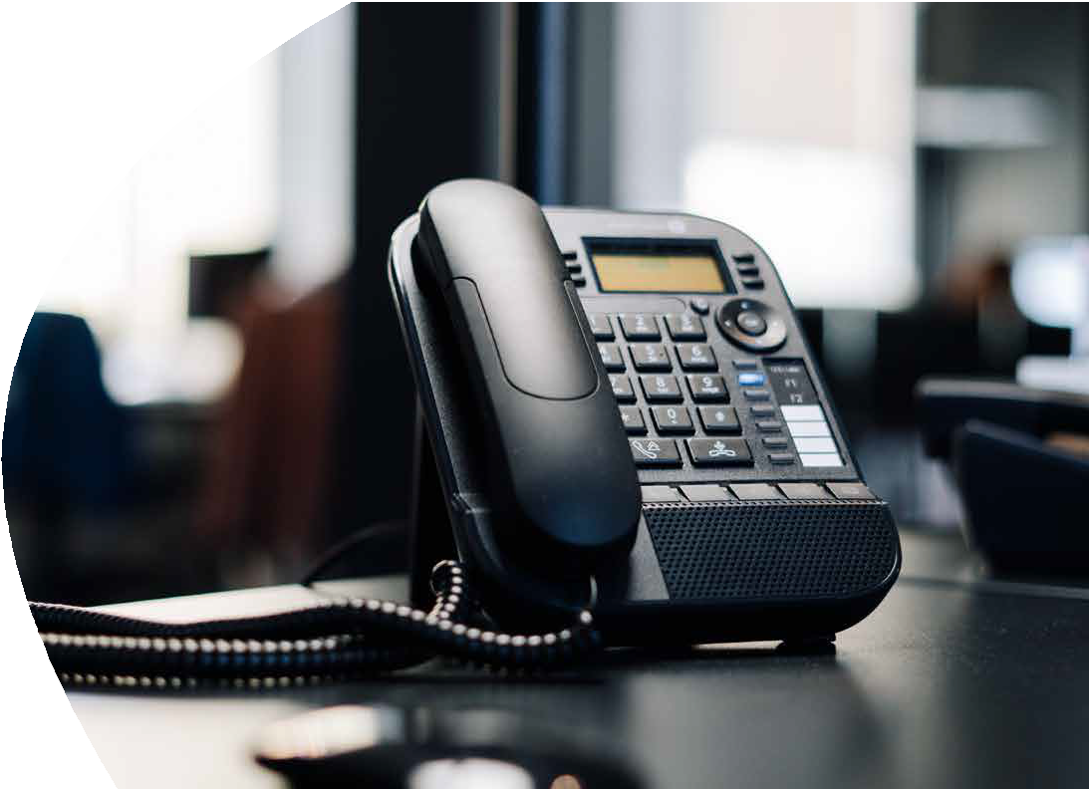

FIKSUOTO RYŠIO PASLAUGŲ KOMERCINIS PASIŪLYMAS
2022 m. rugpjūčio mėn. 11d.
Sveiki,
Dėkojame, kad domitės „Telia“ paslaugomis. Pateikiame jums fiksuoto ryšio paslaugų komercinį pasiūlymą. Esame pasiruošę visada atsakyti į iškilusius klausimus.
VERTĖ VERSLUI
Platus fiksuoto ryšio sprendimų pasirinkimas: PSTN, ISDN, IP telefonija.
Mokėkite tik už tai, ką prakalbate Visuose mokėjimo planuose Jūsų pokalbiai apskaitomi sekundžių tiklsumu.
Negalvokite, kiek laiko kalbate
Su pokalbių planu „Neribotas verslui“ neriboti pokalbiai Lietuvoje, Latvijoje, Estijoje, Danijoje, Švedijoje, Suomijoje, Norvegijoje.
Padėsime Jums klientus aptarnauti dar efektyviau su papildomomis paslaugomis
„Interaktyvusis atsakiklis“, „ Skambučių centro
sprendimai“.
Palankūs tarptautinių pokalbių tarifai
Su pokalbių planu „Neribotas verslui” tarptautiniai pokalbiai vos nuo 0,03 Eur / min
Jei prireiktų pagalbos
Kompetetingi „Telia“ darbuotojai visada pasiruošę Jums padėti ir pakonsultuoti, esame ilgiausią patirti fiksuoto ryšio rinkoje Lietuvoje turintis operatorius.
„NERIBOTAS VERSLUI“ PRIVALUMAI
Visas mėnesinis mokestis prakalbamas | Apjungia skirtingus linijų tipus – tiek paprastas miesto linijas, tiek ISDN, tiek IP
100 % nuolaida naujų telefono linijų įrengimo mokesčiams* | 100 % nuolaida linijų perjungimo mokesčiams*
0 Eur/min. į visus Lietuvos Respublikos (LR), Latvijos, Estijos, Danijos, Švedijos, Norvegijos, Suomijos fiksuotojo ir mobiliojo ryšio operatorių tinklus | Didinant arba mažinant linijų kiekį, plano mėnesio mokestis didinamas/mažinamas automatiškai
* kai yra techninės galimybės teikti paslaugas.
Telia Lietuva, AB Savanorių pr. 367, Kaunas
Mob. 8 698 55 362,
Justinas.abukavicius@telia.lt
www.telia.lt

Slide 2
KODĖL „TELIA“?
Nuosavas tinklas Lietuvoje
Valdome visus savo tinklo elementus ir esame atsakingi už jų veikimą, o patikimi partneriai garantuoja aukštą paslaugos kokybę tarptautiniuose tinkluose;
Lietuvoje nėra kito tokio plataus tinklo operatoriaus, visi kiti paslaugų tiekėjai dažnai nuomoja tarpmiestinį ir (arba) prieigos tinklą iš „Telia“ arba naudoja mažiau patikimus belaidžius sprendimus. Dėka „Telia Lietuva“ šviesolaidinio tinklo Lietuva yra lyderė tarp Europos šalių pagal optinio tinklo skvarbą.
Patikimumas ir pagrįstos garantijos:
Visi stuburinio tinklo maršrutizatoriai yra dubliuoti, kiekvienas stuburinio tinklo maršrutizatorius yra įdiegtas skirtingoje geografinėje vietoje;
Visi loginiai ir fiziniai stuburinio tinklo maršrutizatorių ryšiai yra dubliuoti;
Visiškai rezervuotas elektros tiekimas;
Interneto srautas yra subalansuotas tarp visų stuburinio tinklo maršrutizatorių;
Tinkle visada yra palikta pakankamai laisvos talpos nenumatytiems šuoliams – 100% pristatytų IP paketų;
Proaktyvus 24/7 tinklo stebėjimas realiu laiku.
5 skirtingi tarptautinių ryšių maršrutai
Turime 5 skirtingus maršrutus per atskiras perdavimo sistemas ir tiekėjus.
Klientų aptarnavimas
„Telia Lietuva“ turi savo inžinierius visoje Lietuvoje, todėl tikrai galime garantuoti greitą reakcijos laiką ir teikti klientų aptarnavimą 24 valandas per parą, 7 dienas per savaitę.
Papildomos saugumo paslaugos
Galime pasiūlyti DDoS apsaugą, tinklo ugniasienę bei kitas IT sistemų apsaugos paslaugas.
KAINOS
Trumpiausias naudojimosi paslauga laikotarpis – 24 mėn.
PASLAUGOS PAVADINIMAS; SPARTA (VIETINĖ / TARPTAUTINĖ / BENDRA) |  | PASLAUGŲ KIEKIS | MĖNESINIS MOKESTIS, VISO
Neribotas verslui |  | 1 | 37,00€
Nuolaida planui 10% |  | 1 | 33,30€
 | IŠ VISO PER MĖN : |  | 33,30 €
Visos kainos pateiktos Eur be PVM.
Telia Lietuva, AB Saltoniškių g. 7A, 03501 Vilnius
Mob. 8 698 55 326,
Justinas,abukavicius@telia.lt
www.telia.lt
Sprendimą paruošė:
Justinas Abukavičius Pardavimų vadovas

